Slide 1
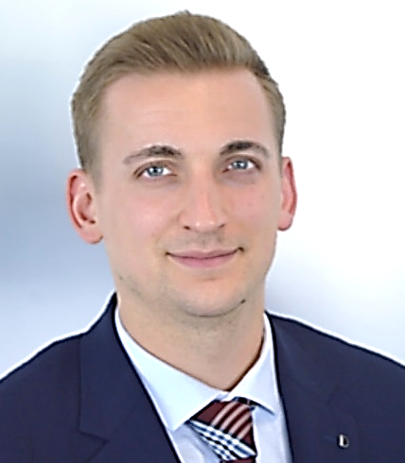
Vorstellung
Ausbildung zum Mechatroniker bei der ThyssenKrupp Steel Europe AG
Studium der Mechatronik an der Hochschule Bochum
Wissenschaftliche Hilfskraft im Fraunhofer IWS
Studentische Hilfskraft bei Boehringer Ingelheim microParts
Studentische Hilfskraft bei der Smart Mechatronics GmbH im Team Function & Control
Masterstudium Business and Systems Engineering an der Hochschule
Hamm-Lippstadt

Slide 2
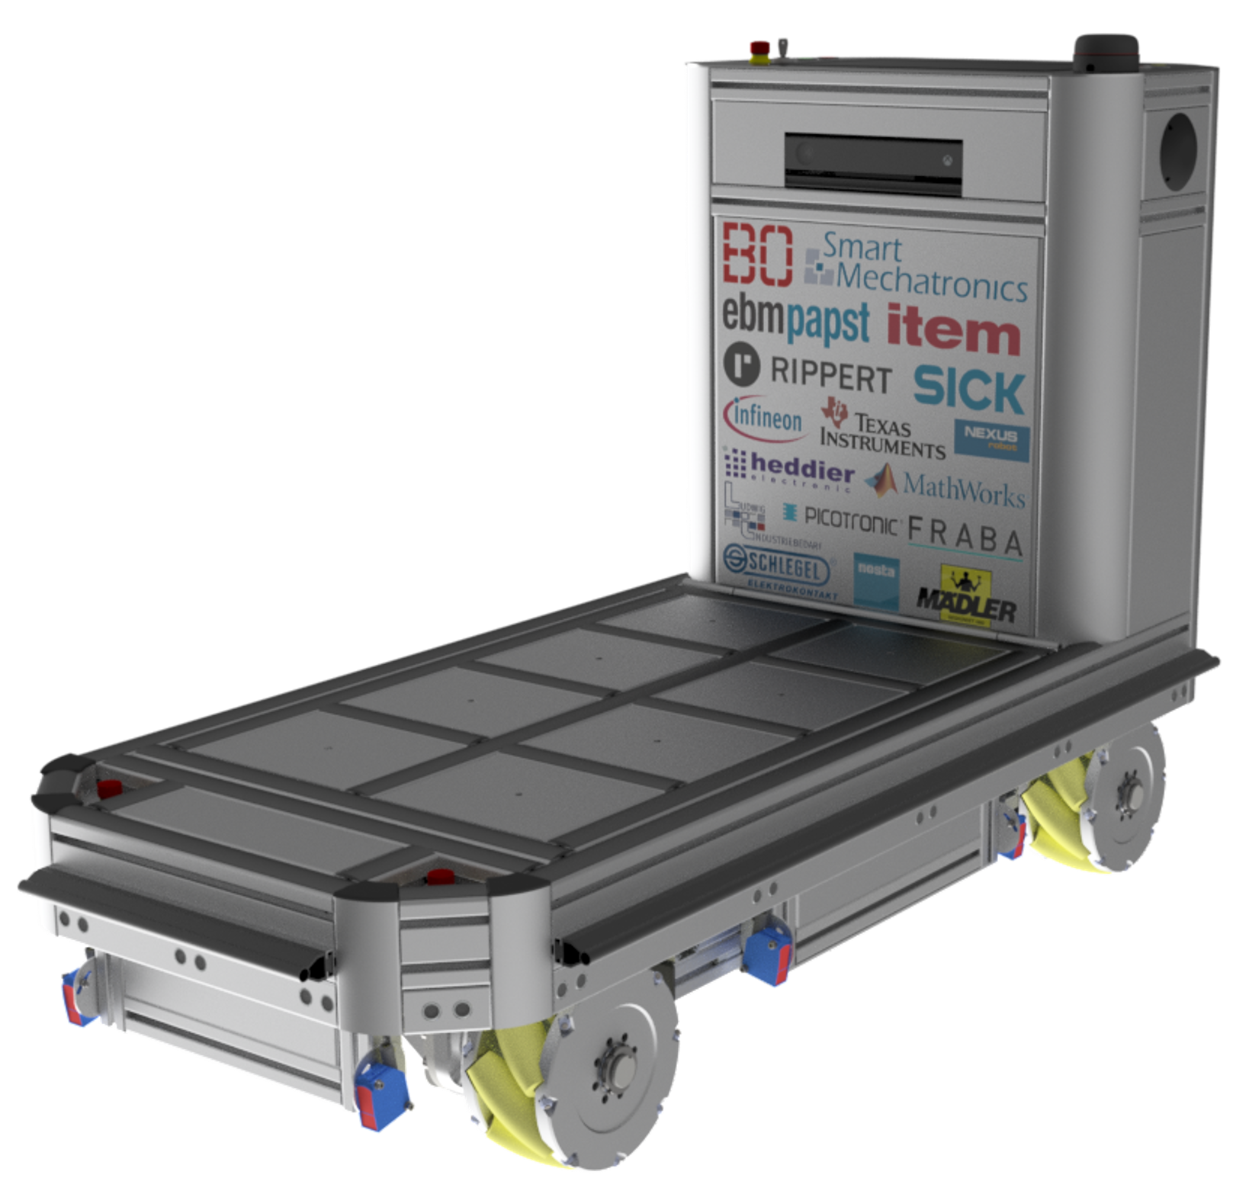


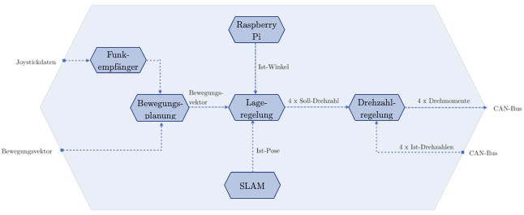
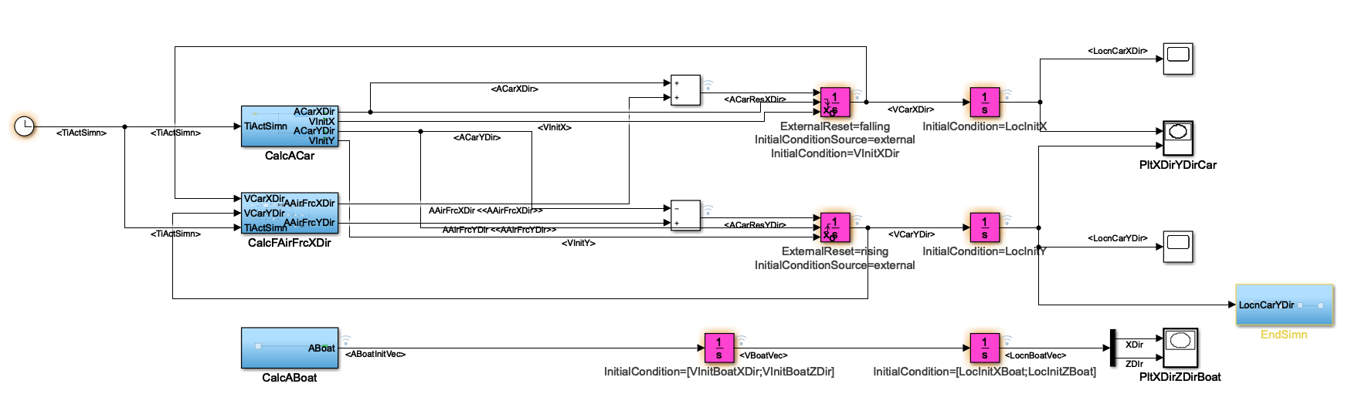

Agenda
Hintergrund-informationen
Inhalt Bachelor-
arbeit
Methoden &Techniken
Themen Master-
arbeit
Bisheriger Stand
Offene Fragen

Slide 3
Hintergrundinformation ALF
Autonomes Logistik-Fahrzeug
HS Bochum und Smart Merchatronics GmbH
Autonomes fahren ohne Änderung der Umgebung
Omnidirektional und Ackermann fahrt möglich
Mecanum Räder
Lidar Sensor und Kinect Kameras
IMU Sensorik

Slide 4
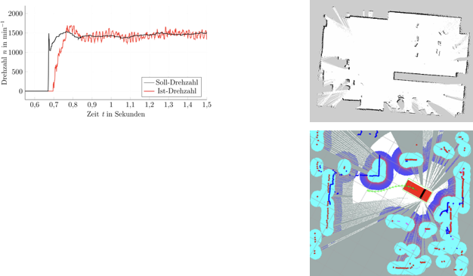
Ergebnisse Bachelorarbeit
Durch Lage- und Drehzahlregelung unerwünschte Rotationen um die Höhenachse unterbunden
Kartografieren der Umgebung und Posenschätzung (SLAM)
Navigation in kartografierter Umgebung

Slide 5
Themen Masterarbeit
Projektteam mit Giuliano Montorio von der HS Bochum
Optimierung Navigation in kartografierter Umgebung
Projektmanagement (CONSENS, Anwendungsszenarien, Anforderungsmangement, V&V)
Sensordatenfusion Kinect und Lidar Sensoren mit ROS (Erweiterung SLAM)
Sensordatenfusion IMU Sensorik mit Matlab/Simulink (Winkelbestimmung)
Lokalisierung in statischer Karte mit ROS
Zustandsautomat mit Matlab/Simulink/Stateflow
Spracherkennung, Ausgabe und Verarbeitung
Ziel ist die Erhöhung des automatisierungsgrades (derzeit teil-/hochautomatisiert)

Slide 6

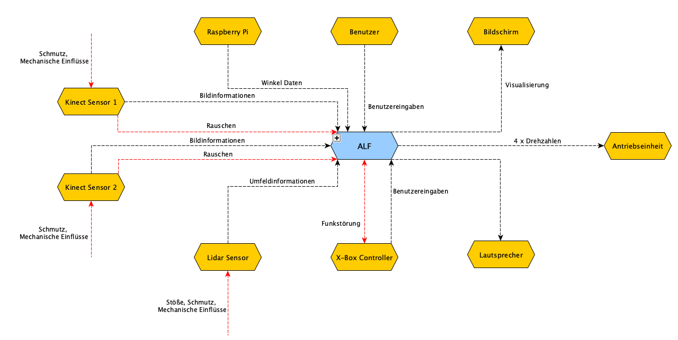


Entwicklungsumgebungen & Techniken

Slide 7
Was bisher geschah
Einarbeitung in mögliche Themen am ALF
Lokalisierung in statischer Karte
CONSENS Modellierung
Grobe Skizzierung von Anwendungsszenarien
Sensordatenfusion IMU Sensorik

Slide 8
Offene Fragen
...?

